Slide 1

ОАО "РЖД"
Маршрутизация промежуточной и участковой станции
Выполнение Практических работ № 13,14

Slide 2
Маршрутизация промежуточной станции
Составить схему однониточного плана промежуточной станции и таблицу зависимости по враждебности маршрутов согласно своего варианта и части участковой станции и таблиц перечня маршрутов руководствуясь предоставленной методикой.
Подготовка плана станции к работе.
Вычертите план станции с соблюдением следующих размеров:
- расстояние между путями – 15 мм;
- угол наклона стрелки – 30 градусов;
- размеры обозначения стрелки оборудованной электроприводом.
Однониточный план строится на миллиметровой бумаге, с соблюдением размеров.

Slide 3
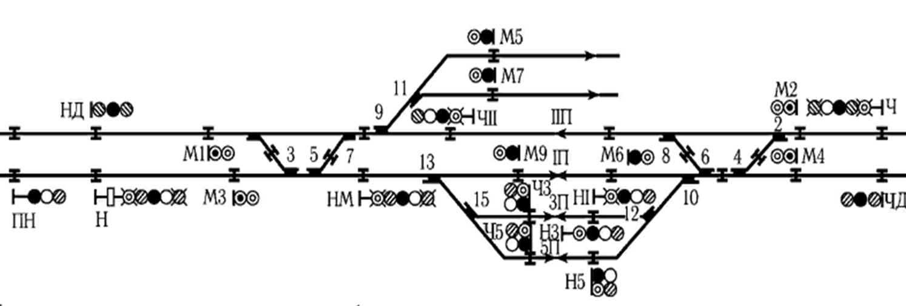
Маршрутизация промежуточной станции
Для обеспечения организации маршрутизированных передвижений по станциям производится расстановка поездных и маневровых светофоров, т.е. осуществляется маршрутизация станции.
Маршрутизация предполагает создание условий для организации маршрутизированных поездных и маневровых передвижений. Для этого по плану станции производится расстановка поездных и маневровых светофоров и изолирующих стыков.

Slide 4
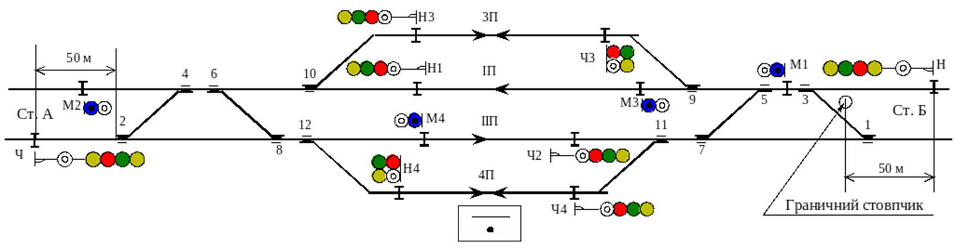
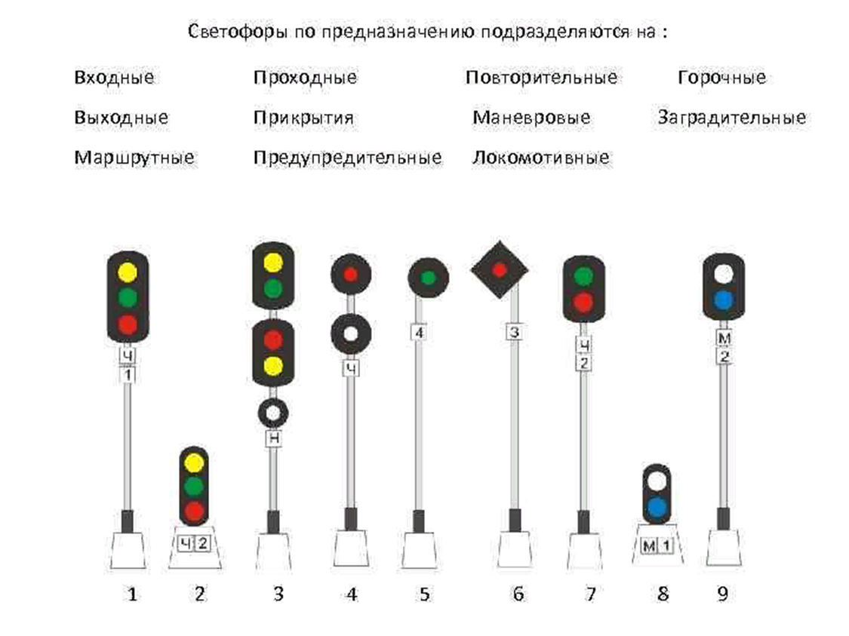
Маршрутизация промежуточной станции
Для приёма поездов с перегона на станцию устанавливаются входные, как правило, мачтовые светофоры. Для обеспечения установки маршрутов отправления на границах приёмоотправочных путей в направлении их специализации устанавливаются выходные светофоры, которые по конструкции могут быть мачтовыми или карликовыми в зависимости от возможности задания по ним маршрутов сквозного или безостановочного пропуска.

Slide 5
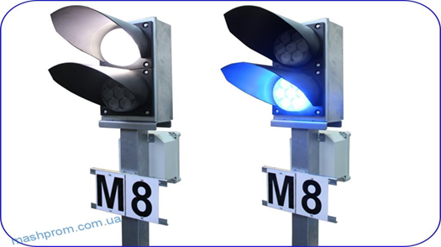
Маршрутизация промежуточной станции
Маневровые светофоры устанавливаются с целью обеспечения возможности одновременной установки нескольких маневровых маршрутов в горловине станции (для участковых станций) или, как минимум, обеспечения перестановки подвижных единиц с одного пути станции на любой другой (для промежуточных станций). Все станционные светофоры устанавливаются справа по направлению движения (исключением могут являться дополнительные входные светофоры для приёма поездов следующих по неправильному пути) в створе с изолирующими стыками, а их сигнализация должна обеспечивать выполнение требований Инструкции по сигнализации на железных дорогах РФ.

Slide 6
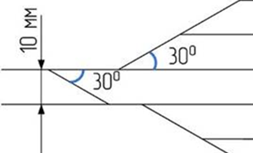
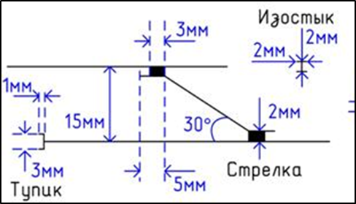
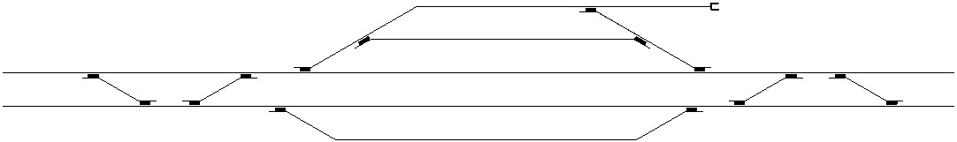
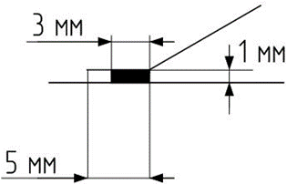
Маршрутизация промежуточной станции
15 мм
Общие положения.
Перед тем, как приступить к расстановке изолирующих стыков, необходимо выполнить подготовительную работу:
1. обозначить стрелки, которые будут включены в централизацию;

Slide 7
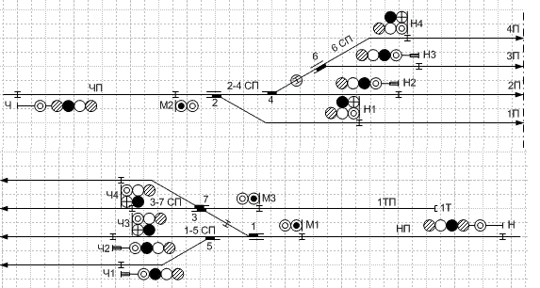
Маршрутизация промежуточной станции

Slide 8
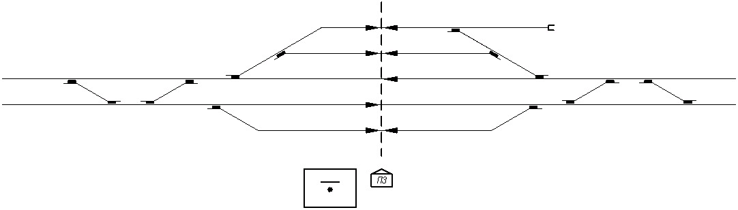
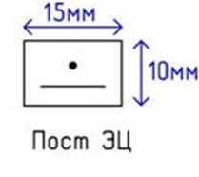
Маршрутизация промежуточной станции
2. показать ось станции и расположить на схеме путевого развития станции пассажирское здание и здание поста электрической централизации (ЭЦ), а так же обозначить специализацию станционных путей;
Следует иметь в виду, что специализация путей подразумевает указание направления поездных передвижений по каждому из станционных путей. Главные пути, как правило, специализируются для поездных передвижений в направлении движения по перегону, а остальные могут быть обезличенными, т. е. специализированными в обоих направлениях.

Slide 9

Маршрутизация промежуточной станции
3. пронумеровать пути и стрелочные переводы;
Пути и стрелочные переводы нумеруют в соответствии со следующими правилами:
*главные - римскими цифрами по направлениям движения: нечетные -I,III; четные- II, IV и т.п
*приемо-отправочные - арабскими числами, следующими по порядку заглавными, начиная от пассажирского здания в полевую сторону (3,4.5 и т.д.)
*вытяжные, погрузо-выгрузочные и предохранительные тупики - по порядку за приёмо-отправочными

Slide 10
Маршрутизация промежуточной станции
*стрелочные переводы нумеруются последовательными четными числами со стороны прибытия четных поездов, нечетными числами - со стороны прибытия нечетных поездов
*стрелочные переводы стрелочных улиц и съездов должны иметь непрерывную последовательную нумерацию
*границей, разделяющей чётные и нечётные номера, является ось пассажирского здания
*нумерацию начинают от входных стрелок и продолжают в сторону пассажирского здания

Slide 11
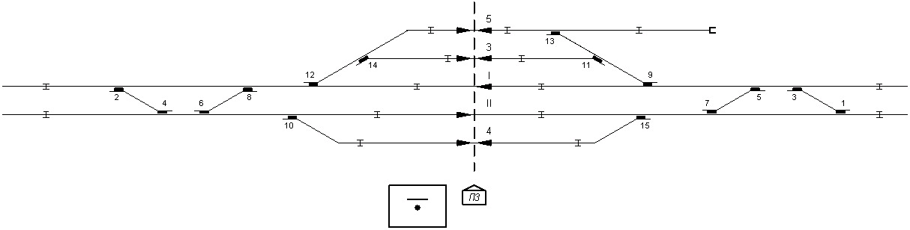
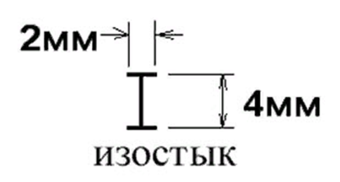
Маршрутизация промежуточной станции
Расстановка изолирующих стыков.
При расстановке изолирующих стыков по плану станции необходимо следовать следующим правилам, которые являются обязательными при выполнении маршрутизации как промежуточных, так и участковых станций:
1. путевое развитие станции (горловина) отделяется от перегона по каждому пути, примыкающему к станции;

Slide 12
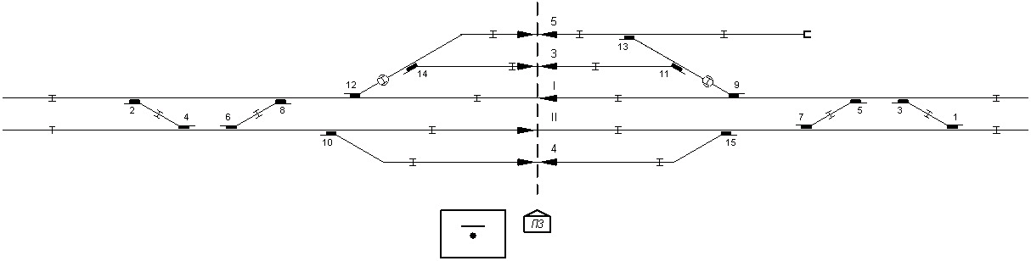
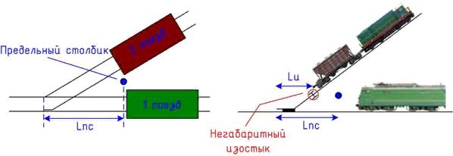
Маршрутизация промежуточной станции
2. спаренные стрелки (соседние стрелки съездов) изолируются друг от друга для обеспечения параллельных передвижений по соседним путям;
3. стрелки наклонных стрелочных улиц отделяются от главных путей, причём эти изолирующие стыки могут оказаться негабаритными, и на схематическом плане станции они показываются в кружочке.

Slide 13
Маршрутизация промежуточной станции
Далее следует подсчитать количество централизованных стрелок, входящих в одну изолированную стрелочную секцию. Согласно техническим условиям на проектирование рельсовых цепей в одну стрелочную секцию включают одну, две, но не более трех одиночных стрелок или двух стрелок перекрестного стрелочного перевода по каждому пути, чтобы не создавать лишнюю враждебность маршрутов и для организации маневровых передвижений с меньшими перепробегами, что ускоряет маневровую работу. Объединение двух-трех стрелок в одной секции допустимо только при таком расположении, которое создает условия одновременных (параллельных) передвижений по соседним путям.

Slide 14
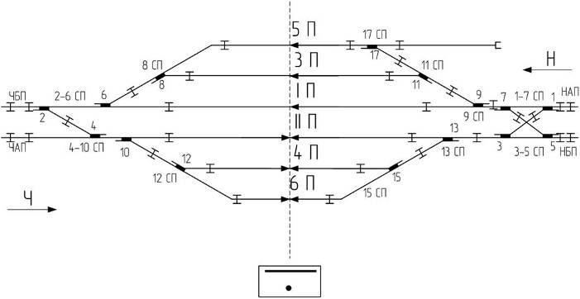
Маршрутизация промежуточной станции
Далее следует подсчитать количество централизованных стрелок, входящих в одну изолированную стрелочную секцию. Согласно техническим условиям на проектирование рельсовых цепей в одну стрелочную секцию включают одну, две, но не более трех одиночных стрелок или двух стрелок перекрестного стрелочного перевода по каждому пути, чтобы не создавать лишнюю враждебность маршрутов и для организации маневровых передвижений с меньшими перепробегами, что ускоряет маневровую работу. Объединение двух-трех стрелок в одной секции допустимо только при таком расположении, которое создает условия одновременных (параллельных) передвижений по соседним путям.

Slide 15
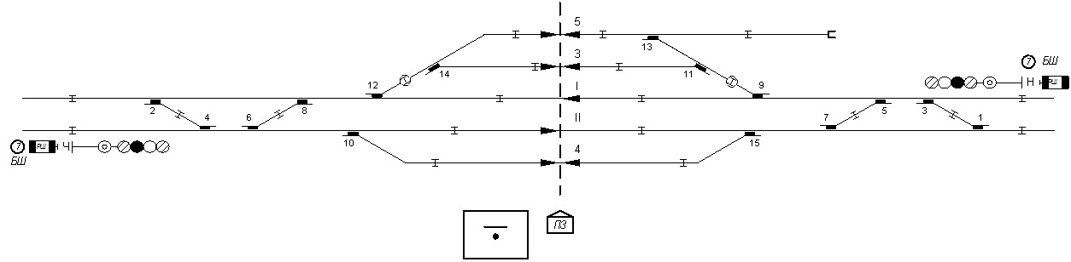
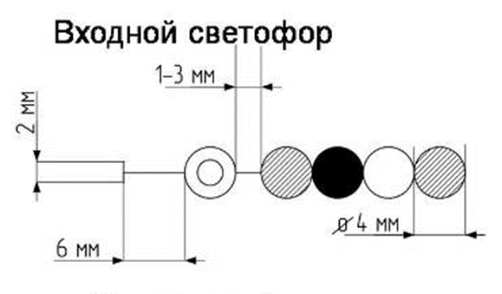
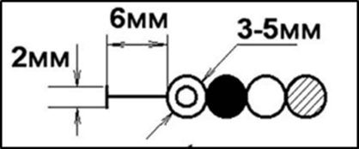
Маршрутизация промежуточной станции
Расстановка станционных светофоров.
Следующим этапом выполнения маршрутизации станции является процесс расстановки станционных светофоров. Для промежуточных станций следует выполнять данные действия в предлагаемой последовательности:
1. на границе станции устанавливаются входные светофоры, разрешающие поездное движение с перегона в сторону приёмоотправочных путей.
У входных светофоров показываются места расположения релейного и батарейного шкафов.

Slide 16
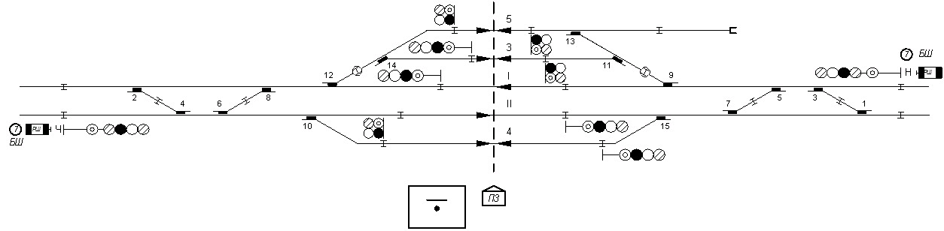
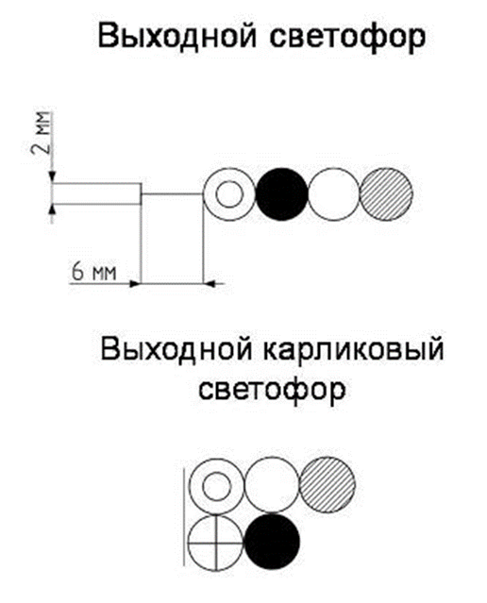

Маршрутизация промежуточной станции
Выходной карликовый
светофор
Выходной мачтовый
светофор
2. на границах приёмоотправочных путей в направлении их специализации устанавливаются выходные светофоры. В тех случаях, когда по пути предусматривается сквозной или безостановочный пропуск поездов, выходные светофоры должны быть мачтовыми, а в остальных случаях – карликовыми, совмещёнными с маневровыми.

Slide 17
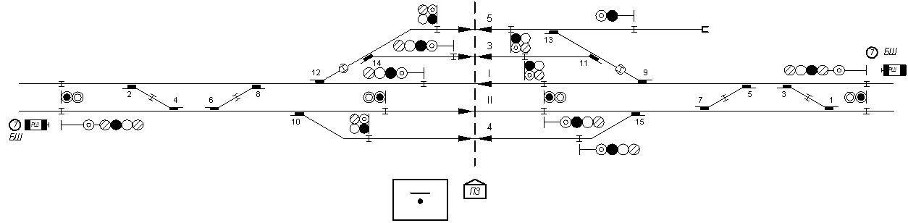
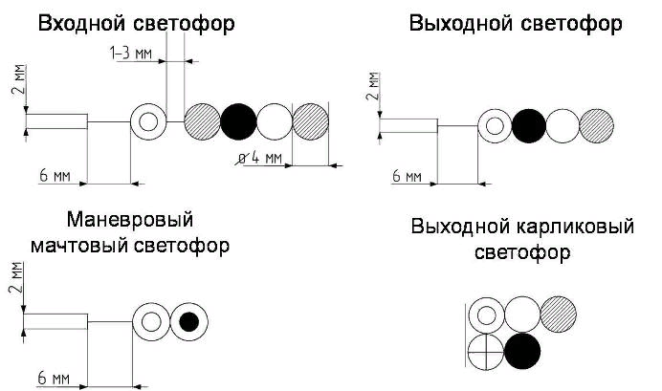
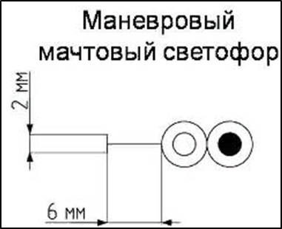


Маршрутизация промежуточной станции
карликовый
3. маневровые светофоры должны обеспечивать маршрутизированные маневровые передвижения, как минимум, с любого станционного пути на любой другой путь. По этой причине маневровые светофоры устанавливаются на границе станции и перегона, разрешая передвижение в сторону станционных путей, со специализированных путей в направлении противоположном их специализации и из нецентрализованной зоны (из тупиков, с подъездных путей, из вытяжек и т. п.).

Slide 18
Маршрутизация промежуточной станции
Сначала установим маневровые светофоры, для которых не нужен анализ маневровой работы при определении мест установки:
а) маневровые светофоры с приемоотправочного пути при отсутствии выходных светофоров с этого пути.
б) маневровые светофоры из тупиков. Светофоры с приемоотправочных путей и светофоры из тупиков имеют красное запрещающее показание. Светофоры из тупиков устанавливаются мачтовыми.
в) маневровые светофоры с бесстрелочного участка за входными светофорами.
Чтобы установить остальные маневровые светофоры необходимо проанализировать маневровую работу на станции

Slide 19
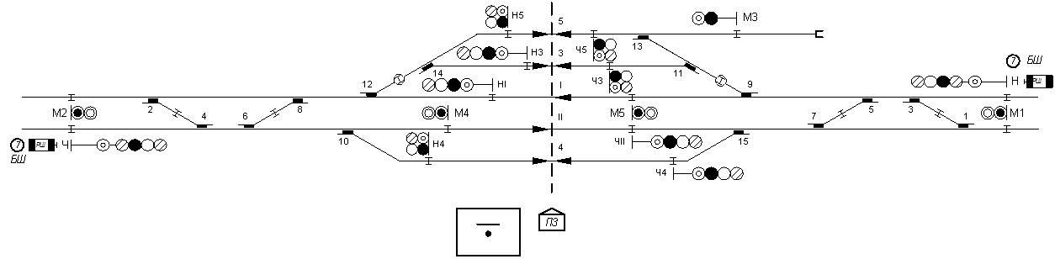
Маршрутизация промежуточной станции
4. Все светофоры должны быть обозначены (указаны их литерные знаки). Входные светофоры обозначаются буквами Н или Ч, в зависимости от направления движения по их разрешающим показаниям. Выходные светофоры так же обозначаются буквами Н или Ч с добавлением номера пути, с которого они разрешают движение.
Маневровые светофоры обозначаются буквой М с добавлением их порядкового номера: чётными или нечётными, в зависимости от горловины станции, в которой они установлены.

Slide 20
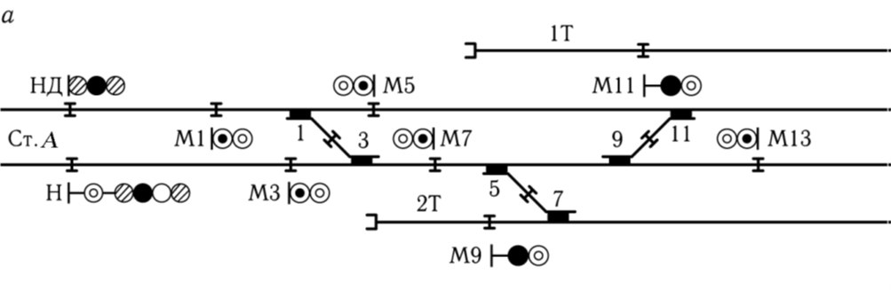
Маршрутизация участковой станции
Особенности маршрутизации участковых станций.
При выполнении маршрутизации участковых (крупных) станций необходимо следовать дополнительным правилам расстановки изолирующих стыков и маневровых светофоров:
1. за входными светофорами выделяются бесстрелочные секции. Это необходимо для того, чтобы обеспечить маневровые передвижения в пределах станции без выхода маневрового состава на перегон.

Slide 21
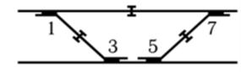
Маршрутизация участковой станции
2. спаренные стрелки с параллельными путями могут образовывать геометрическую фигуру, напоминающие трапецию. Большое основание такой трапеции всегда разрезается изолирующим стыком. Это необходимо для того, чтобы каждая стрелочная изолированная секция имела «общую точку» - место через которое проходят все передвижения по данной секции независимо от положения стрелок.

Slide 22
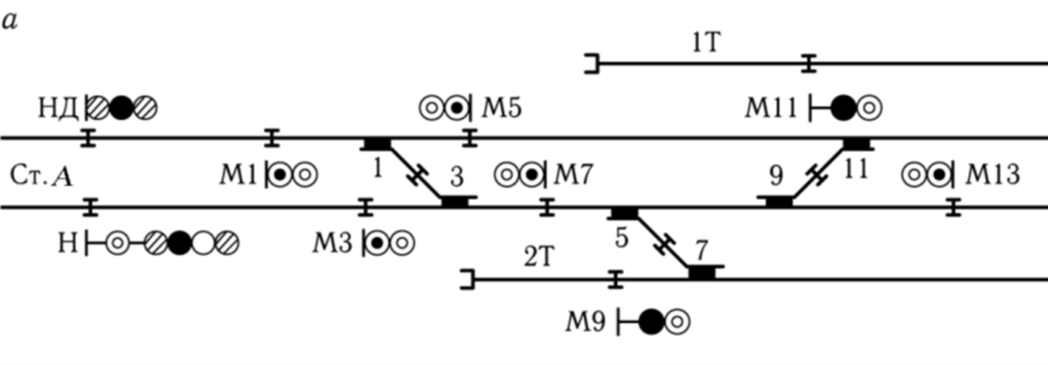
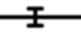


Маршрутизация участковой станции
В тех случаях, когда в малом основании такой трапеции имеется хотя бы одна стрелка в большом основании целесообразно установить два изолирующих стыка. Это приводит к появлению в горловине станции бесстрелочных секций, которые способствуют повышению возможной интенсивности выполнения маневровой работы.

Slide 23

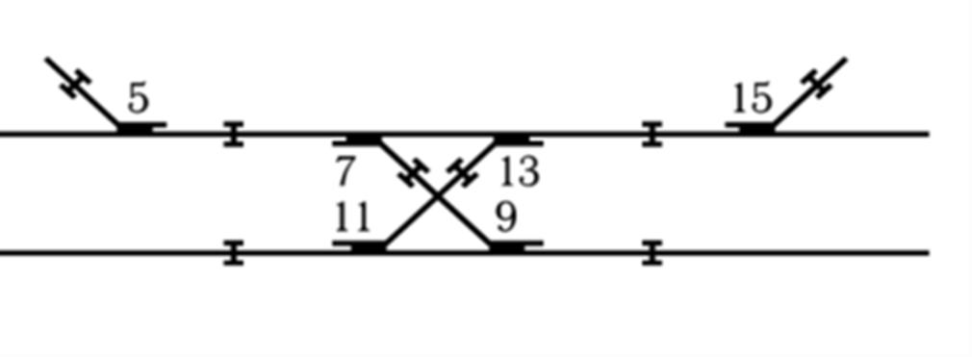
Маршрутизация участковой станции
В ситуации, когда стрелки примыкают к пути с разных сторон от него, а их остряки направлены в противоположные стороны, эти стрелки отделяются друг от друга изолирующим стыком.

Slide 24
Маршрутизация участковой станции
В отличие от промежуточных станций, при маршрутизации участковых необходимо произвести расстановку ещё нескольких маневровых светофоров для обеспечения выполнения необходимого объёма маневровой работы.
Во-первых – с бесстрелочных секций за входными светофорами устанавливаются маневровые светофоры, разрешающие движение маневрового состава в сторону станционных путей.

Slide 25

Маршрутизация участковой станции
Во-вторых – с бесстрелочных секций в горловине станции в обоих направлениях. Эти маневровые светофоры будут разрешать передвижение маневрового состава с бесстрелочных изолированных участков.

Slide 26
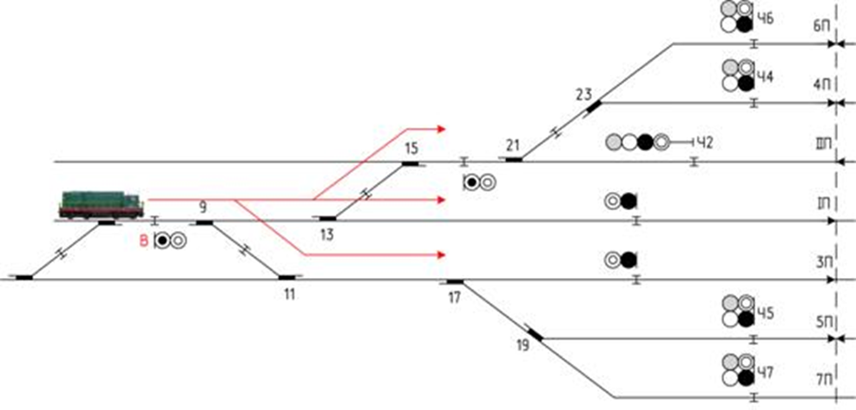
Маршрутизация участковой станции
Все маневровые передвижения в пределах горловины станции должны выполняться с минимальным пробегом маневрового локомотива. Для обеспечения выполнения этого условия следует рассмотреть возможность производства манёвров с любого станционного пути на любой другой, а также и в противоположном направлении (в сторону перегона). Если передвижения маневрового состава оказываются слишком длинными (проходят через всю горловину) их следует сократить путём установки маневровых светофоров, разрешающих движение в том или ином направлении. При этом следует учитывать, что все светофоры устанавливаются в створе с изолирующими стыками, которые также необходимо расположить и показать на схематическом плане станции.

Slide 27
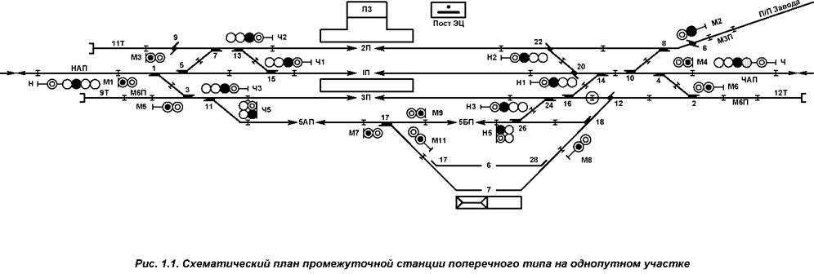
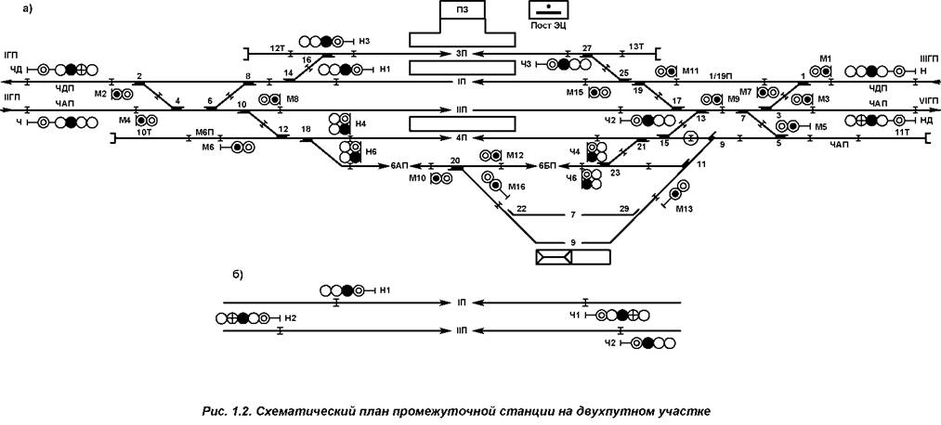
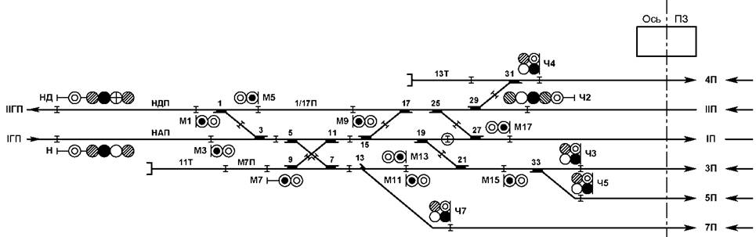
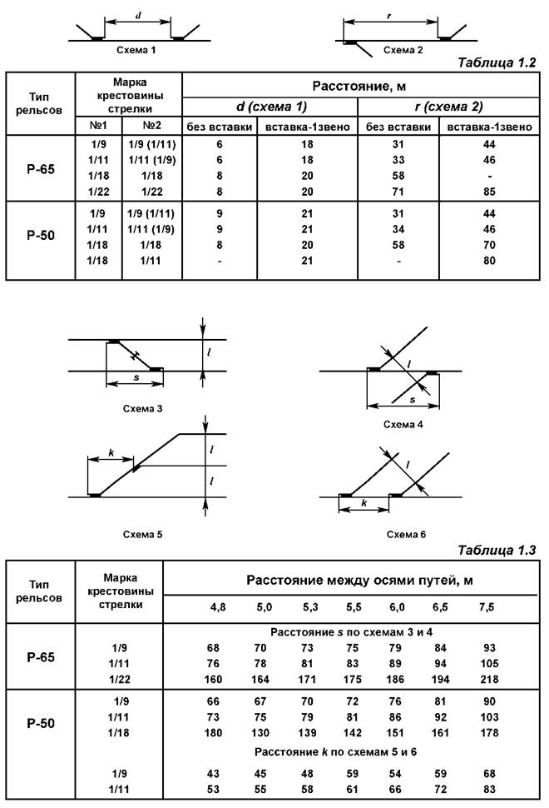
Маршрутизация участковой станции
Схематический план станции и таблица зависимостей маршрутов, стрелок и светофоров являются основополагающими документами, которые служат базой для проектирования и эксплуатации системы ЭЦ.

Slide 28
Таблица зависимости стрелок, сигналов и маршрутов
на промежуточной станции.

Slide 29
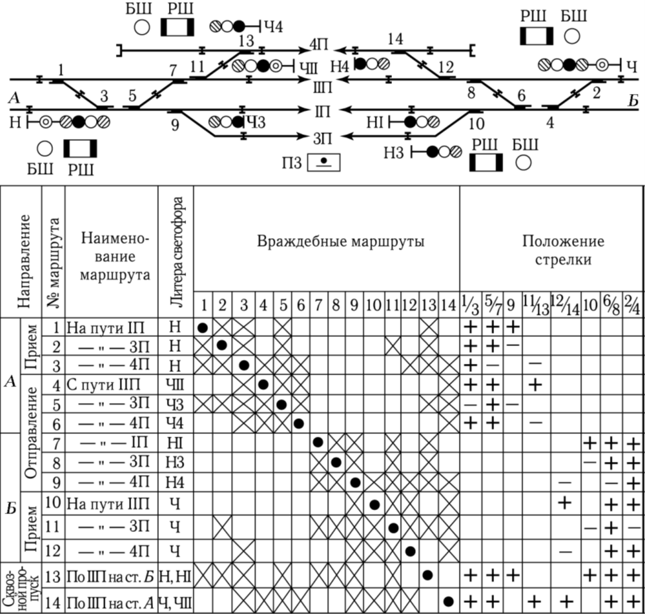
Таблица зависимости промежуточной станции
Движение поездов по станции, оборудованной ЭЦ осуществляется согласно таблице зависимостей стрелок и сигналов. В этой таблице все возможные по станции поездные маршруты делятся на категории приема и отправления, а маневровые — на группы, название которых определяется обозначением светофора. Положение стрелок обозначается по прямому пути знаком «+», а по боковому — знаком «—»; установленный маршрут показывается в таблице кружком, враждебные — косыми крестиками; отмечается так же показание входных и выходных светофоров, соответствующее установленному маршруту.

Slide 30

Таблица зависимости промежуточной станции
Станция А
Станция Дуб
Станция Б
Например, при приеме поезда из А на путь 3 стрелка 3,5 должны быть установлены по главному пути «+», а стрелка 9 — на боковой «—». Прием поезда производится по входному светофору Ч, имеющему показание два желтых огня (выходной светофор Н3 закрыт). Косыми крестиками отмечены враждебные маршруты: приема из А на пути I и 4, отправления с путей 2 и 3 в сторону А; приема поезда на путь 3 с направления Б (маршрут № 11).

Slide 31
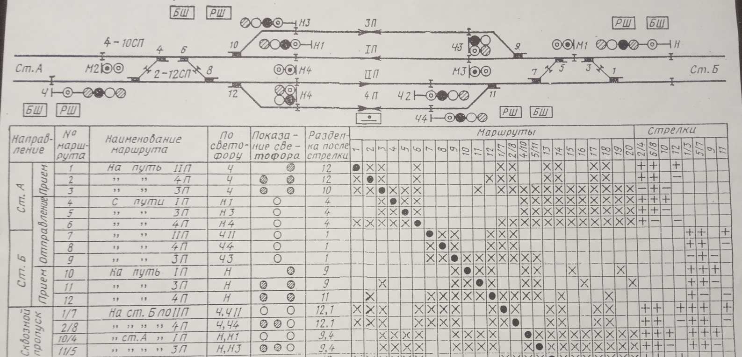
Таблица зависимости стрелок, сигналов и маршрутов
на промежуточной станции.

Slide 32
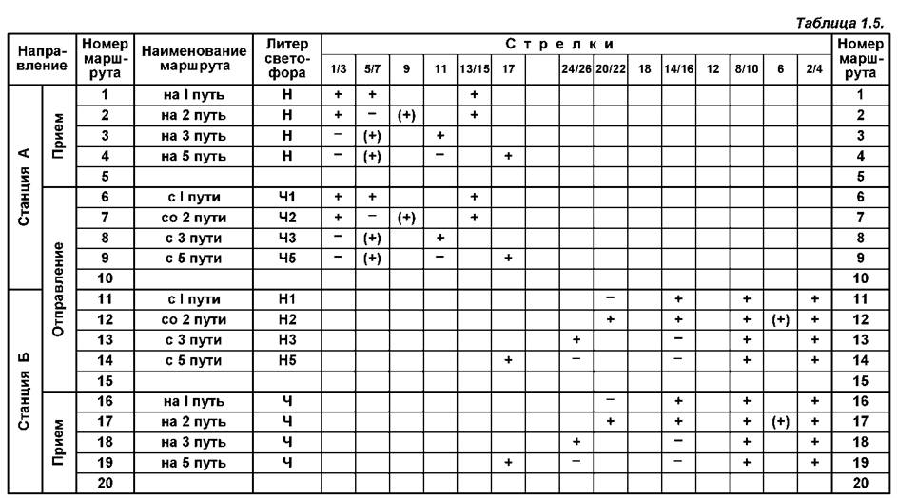
Таблица зависимости участковой станции
В таблицах зависимостей для крупных станций враждебность маршрутов не указывается. Таблицы составляются отдельно для основных поездных маршрутов, а также вариантных поездных и маневровых маршрутов.
Таблицы взаимных зависимостей используются для управления стрелками и сигналами, контроля правильности приготовления маршрута, его замыкания и схемы размыкания маршрута.

Slide 33
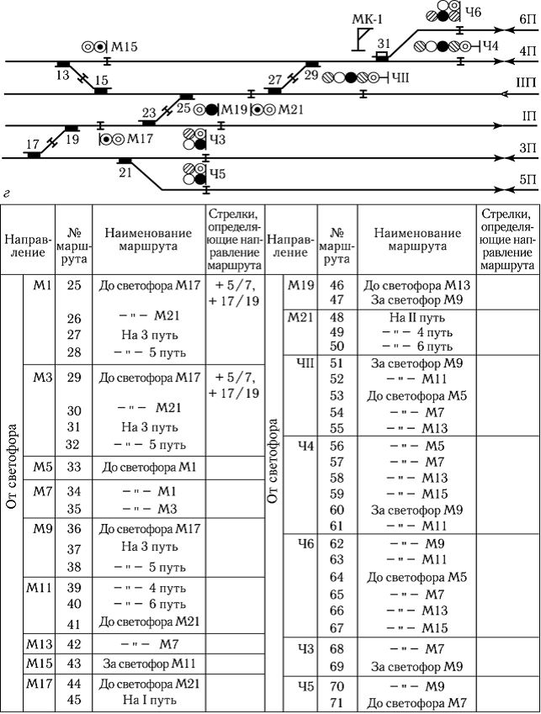
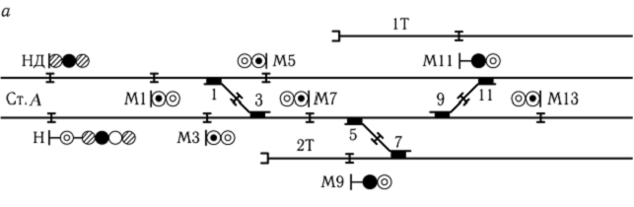
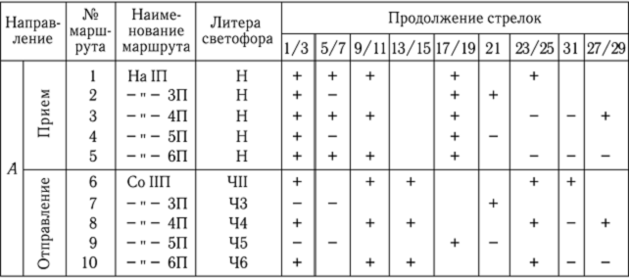

Таблица зависимости участковой станции
Все основные поездные маршруты приема и отправления для данной горловины станции записывают в соответствии со специализацией путей в графы: «Направление» и «Наименование маршрута». В графу «Литера светофора» заносят буквенное обозначение литеры светофора, по которому разрешается движение по данному маршруту. Таблица поездных маршрутов составляется для всей станции по принципу: «прием отправление» одной горловины, а затем - «отправление прием» другой горловины. В таблице поездных маршрутов приводится положение всех ходовых и охранных стрелок, подлежащие замыканию при установке данного маршрута.

Slide 34
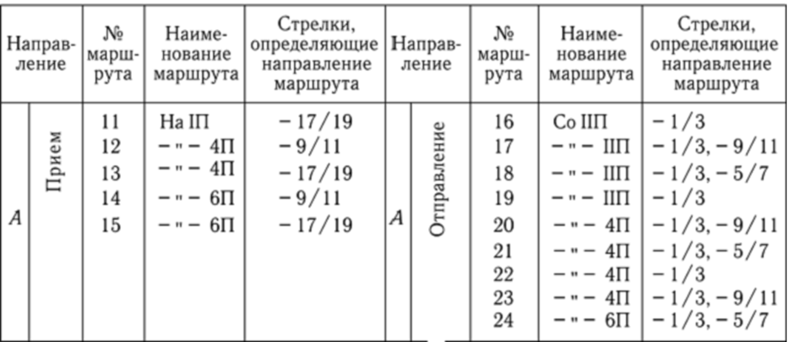
Таблица зависимости участковой станции
Во вторую таблицу записывают вариантные поездные маршруты приема и отправления в данной горловине станции. Вариантным маршрутом является путь следования поезда, имеющий одинаковые с основным маршрутом начало и конец, но отличающийся положением стрелок от основного маршрута. Все вариантные маршруты приема и отправления заносятся в графы «Направление» и «Наименование маршрута». В графе «Стрелки, определяющие направление маршрута» записывают положение и номера тех стрелок, которые определяют направление маршрута данного варианта и отличают его от основного маршрута.

Slide 35
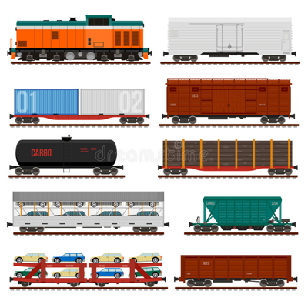

Таблица зависимости участковой станции
Таблицы маневровых маршрутов целесообразно составлять для горловин станции. В этих таблицах допустимо указание только тех стрелок, которые определяют направление маршрута. Необходимость согласия на въезд в депо, нецентрализованную зону станции и т.п., указывается в графе «Примечание».

Slide 36
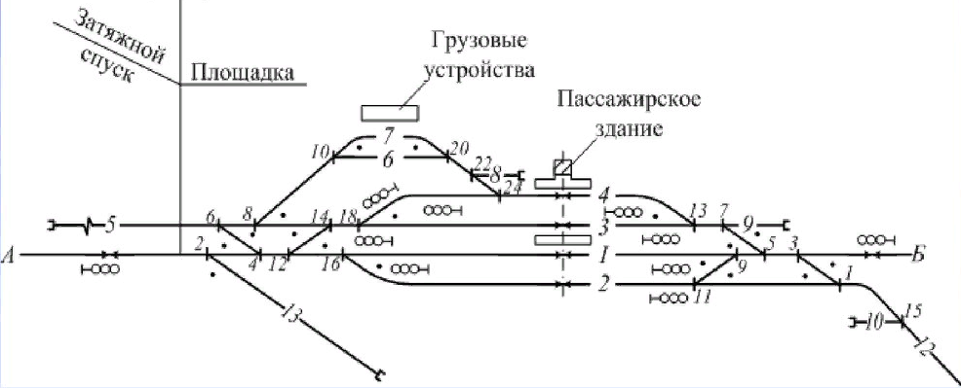
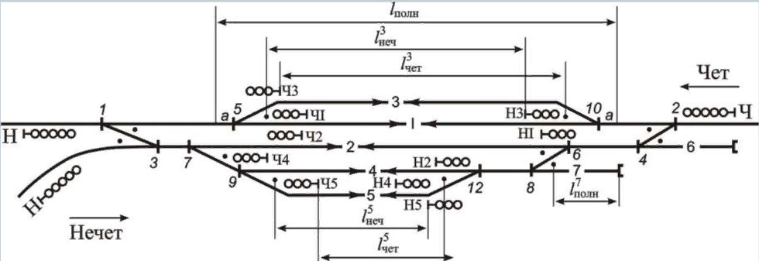
Примеры нумерации путей и стрелок

Slide 37
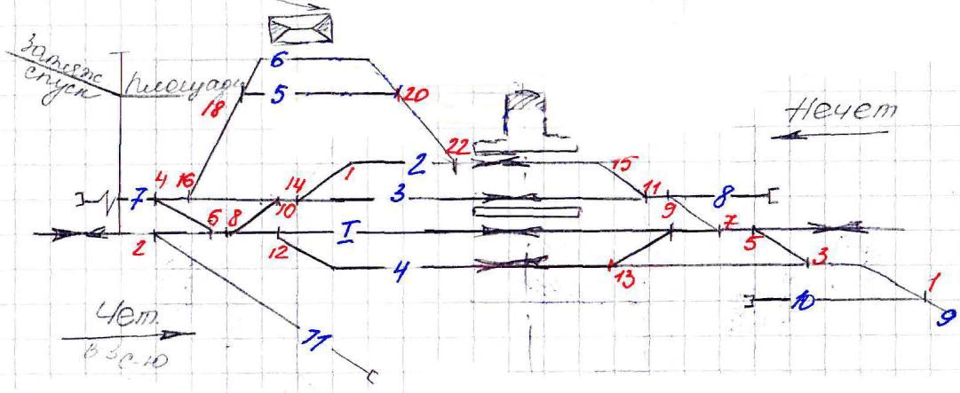
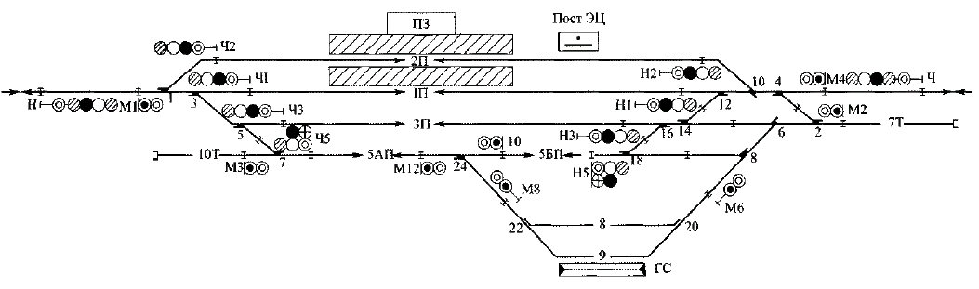
Примеры нумерации путей и стрелок

Slide 38
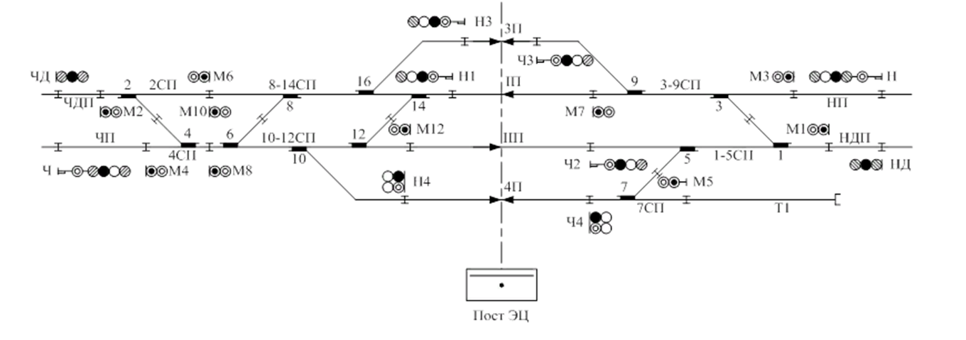
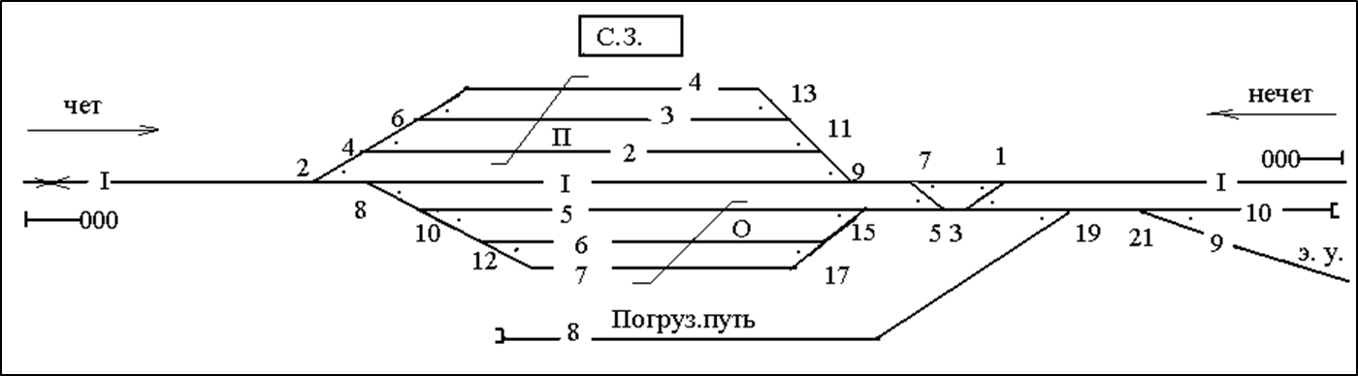

Slide 39
Маршрутизация промежуточной станции

Slide 40
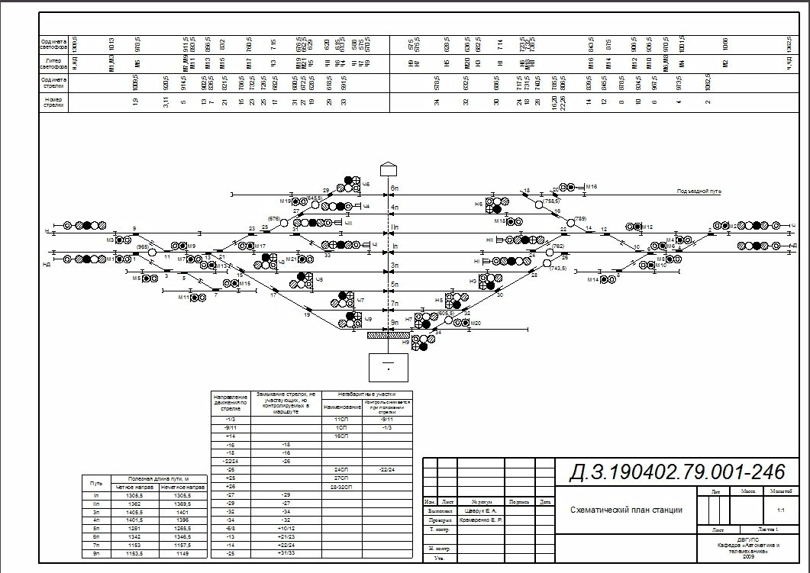

Slide 41


Slide 42


Slide 43


Slide 44



